Slide 1
Spoofing GPS
Relatore:
Prof. Stefano Tomasin
Laureando:
Pietro Valente

Slide 2
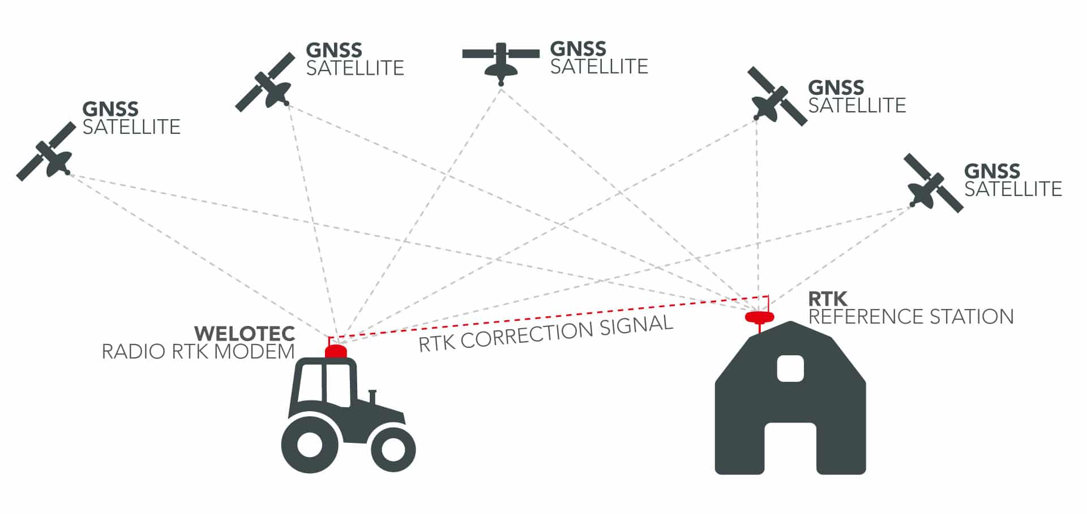
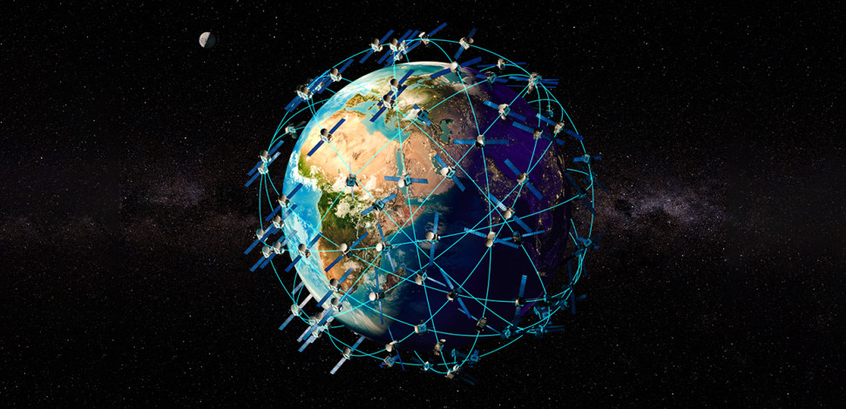
Localizzazione di precisione
Funzionamento GPS: Global Navigation Satellite System (GNSS)
Real-Time Kinematic (RTK) permette una localizzazione di precisione

Slide 3
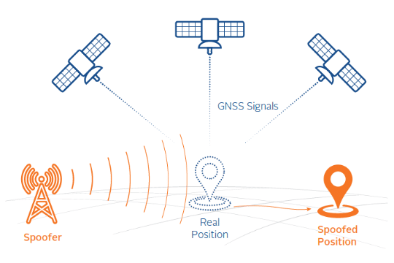
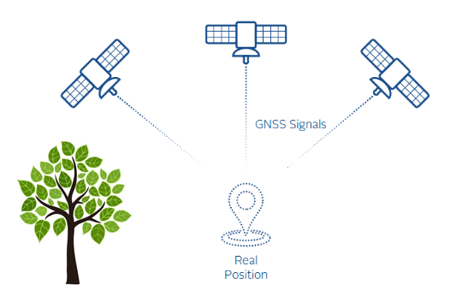
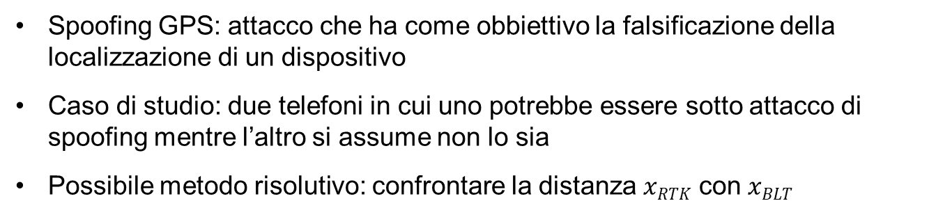
Il problema
Spoofing GPS: attacco che ha come obbiettivo la falsificazione della localizzazione di un dispositivo
Caso di studio: due telefoni in cui uno potrebbe essere sotto attacco di spoofing mentre l’altro si assume non lo sia
Possibile metodo risolutivo: confrontare la distanza $xRTK$ con $xBLT$

Slide 4
Passaggi risolutivi
Sperimentazione distanza con Bluetooth
Sperimentazione distanza con RTK
Confronto sperimentazioni
Algoritmo per individuare se un dispositivo è sotto attacco di spoofing GPS

Slide 5
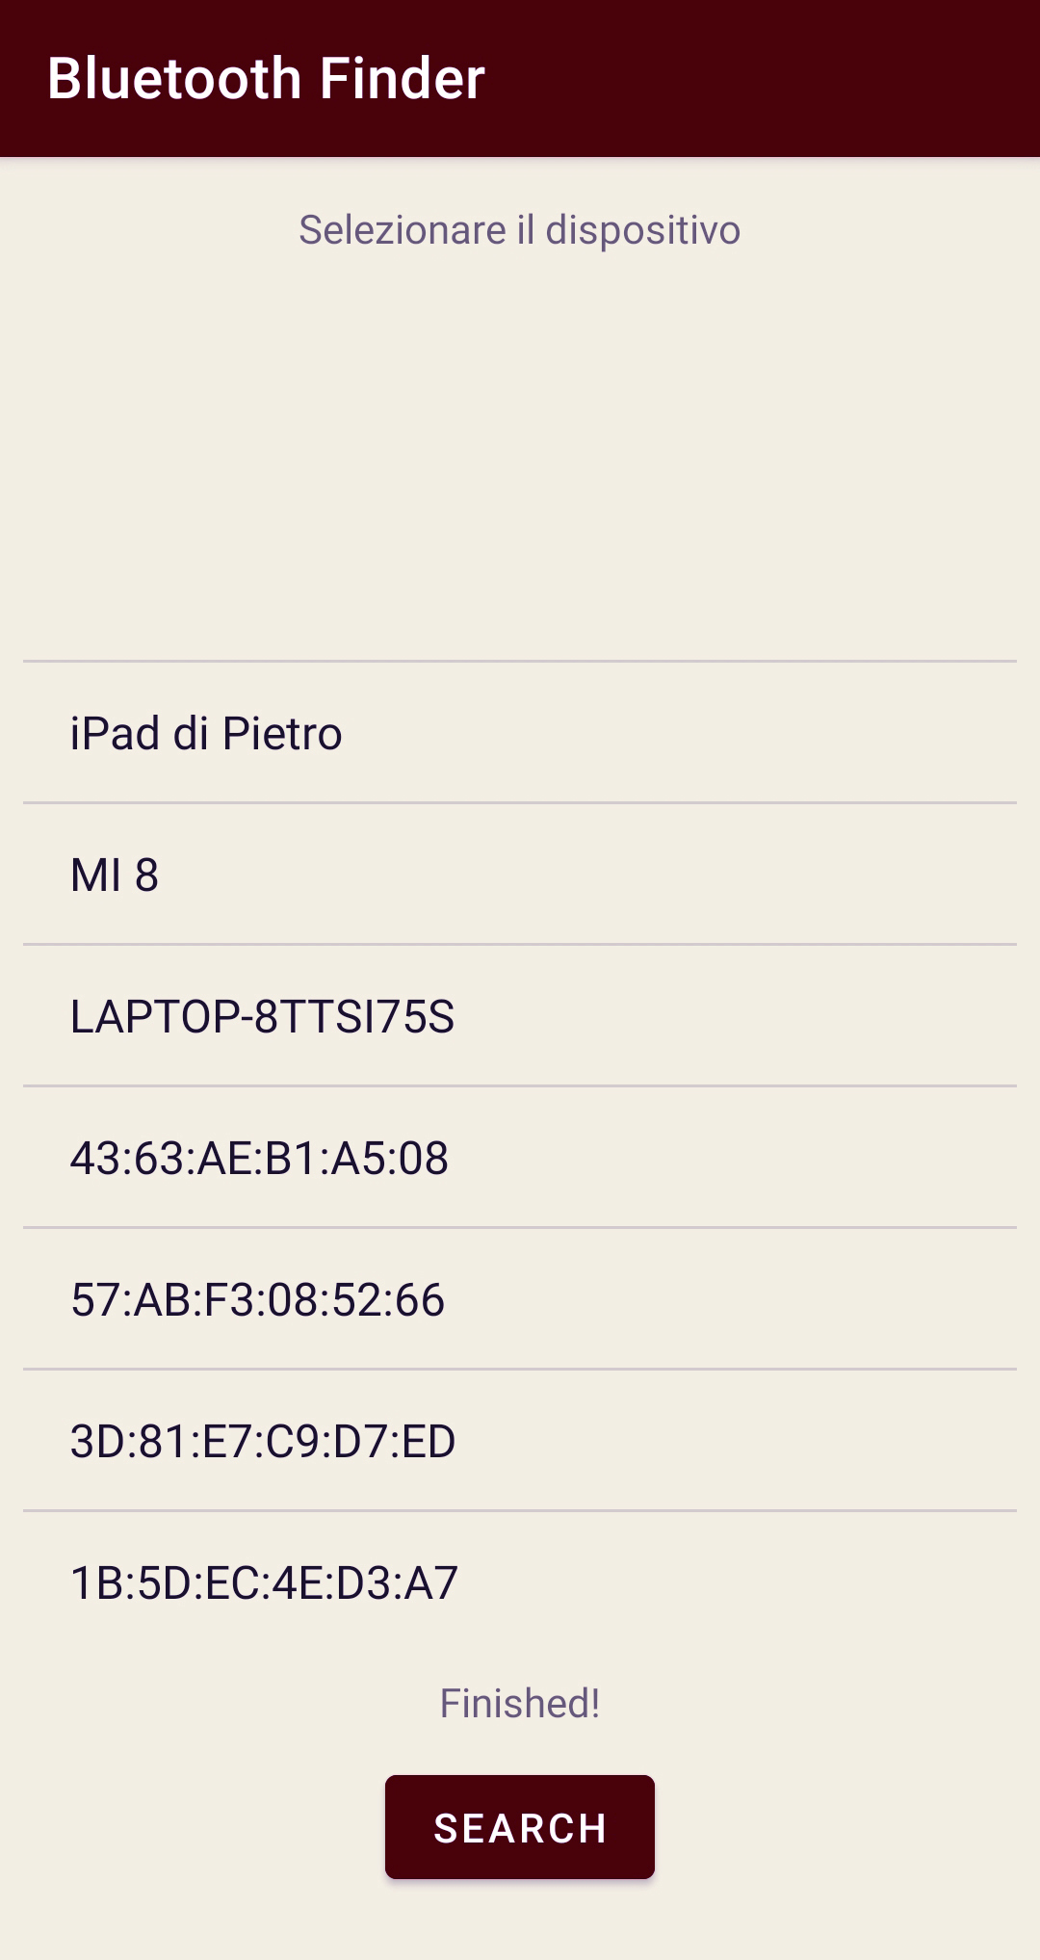
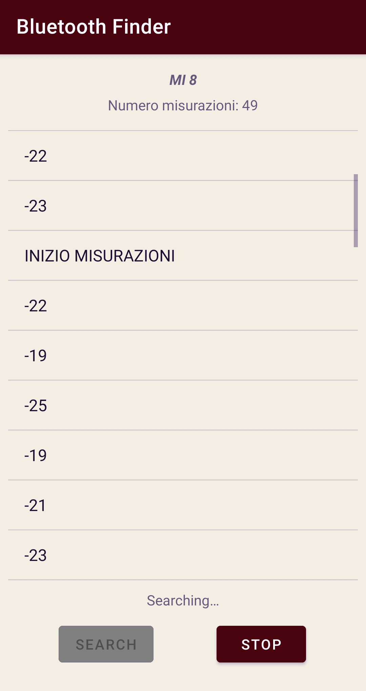
1.Sperimentazione Bluetooth
Received Signal Strength Indicator (RSSI)
Telefoni utilizzati: Xiaomi MI 8 e Huawei Mate 20
Bluetooth Finder
Misure prese: 500 per ogni distanza
Posizione: in un luogo chiuso

Slide 6
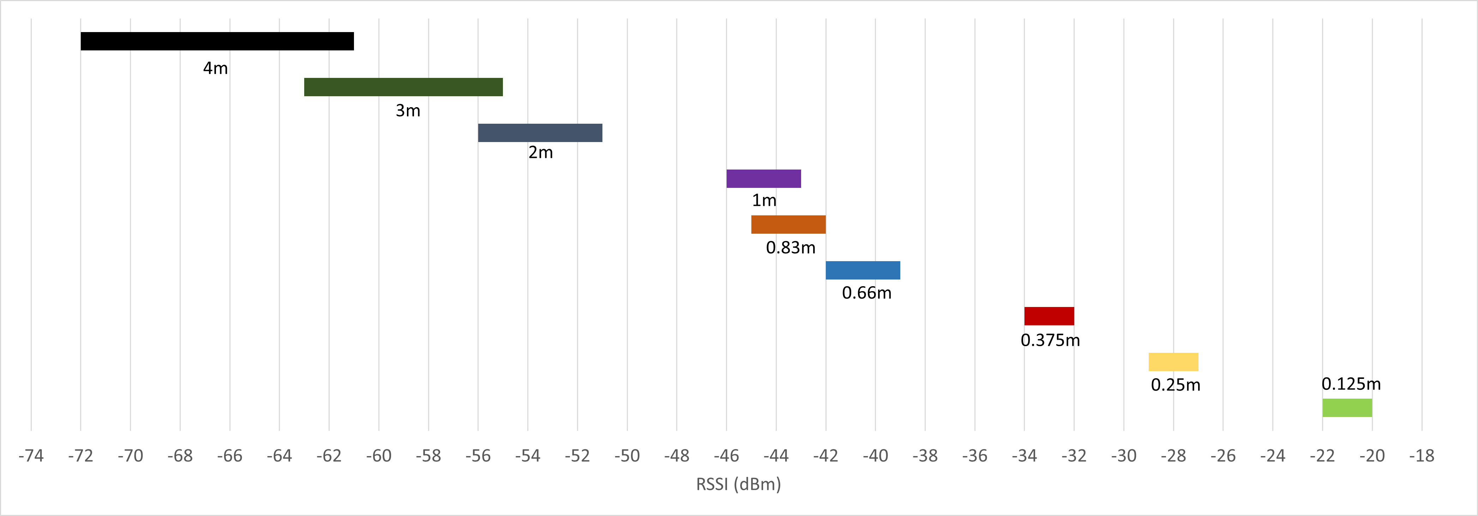
RSSI - DISTANZA

Slide 7
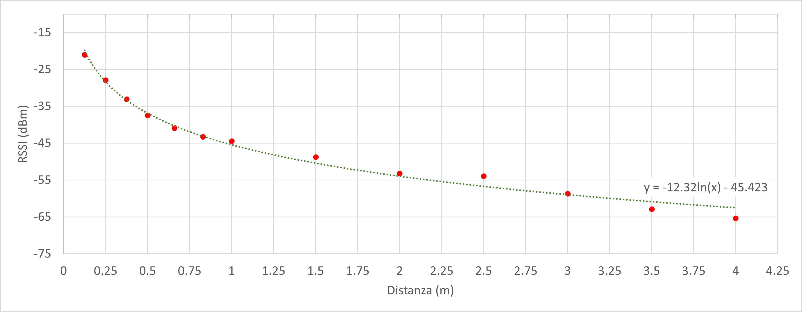
Attenuazione modello radio

Slide 8
2.Sperimentazione RTK
Stessi telefoni utilizzati: Xiaomi MI 8 e Huawei Mate 20
Geo++ RINEX Logger
Elaborazione dati con programmi della libreria RTKLIB
Misure prese: 10 file posizionali per ogni distanza, per entrambi i telefoni
Posizione: luogo all’aperto, lontano da ostacoli in un parco

Slide 9
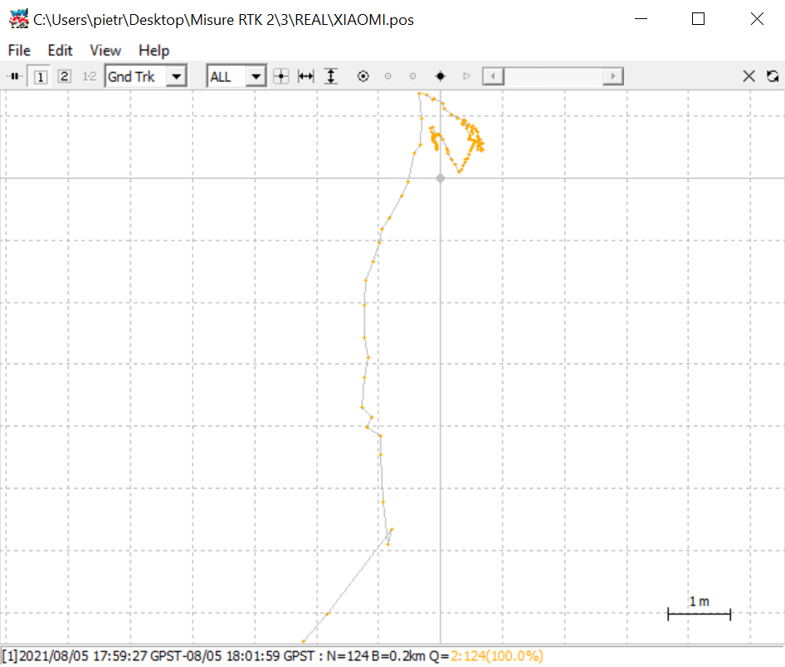
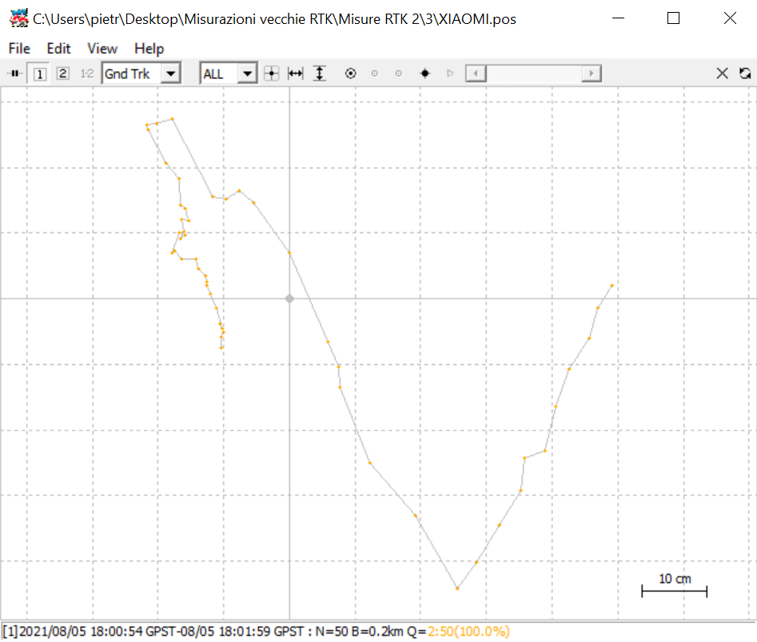
Selezione dati

Slide 10
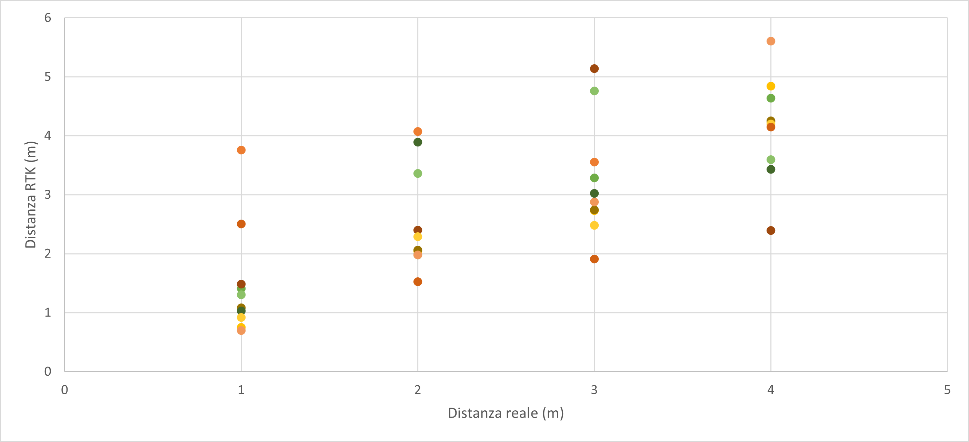
Distanza reale –
distanza RTK

Slide 11
3.Confronto sperimentazioni
R S S I
R T K
Distanza | Media | Varianza
1m | 0.93 | 0.01
2m | 1.91 | 0.17
3m | 3.02 | 0.71
4m | 5.24 | 2.47
Distanza | Media | Varianza
1m | 1.49 | 0.90
2m | 2.56 | 0.78
3m | 3.25 | 1.01
4m | 4.13 | 0.75

Slide 12
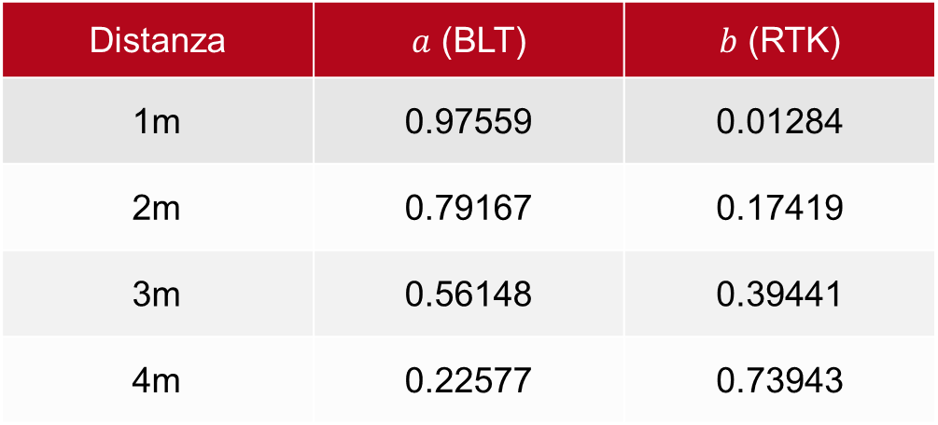
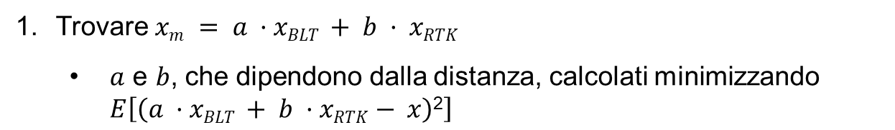
4.L’algoritmo
Trovare $xm = a ·xBLT + b · xRTK$
$a$ e $b$, che dipendono dalla distanza, calcolati minimizzando $E\left[\left(a ·xBLT + b ·xRTK− x\right)\text{2}\right]$
Distanza
1m | 0.98 | 0.013
2m | 0.79 | 0.17
3m | 0.56 | 0.39
4m | 0.23 | 0.74

Slide 13
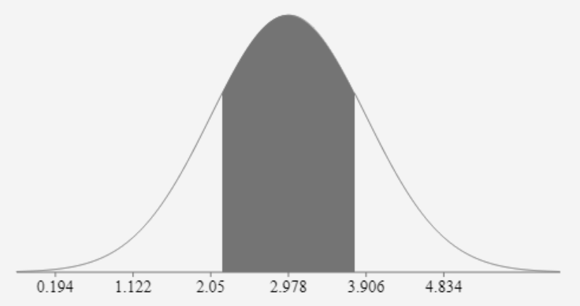
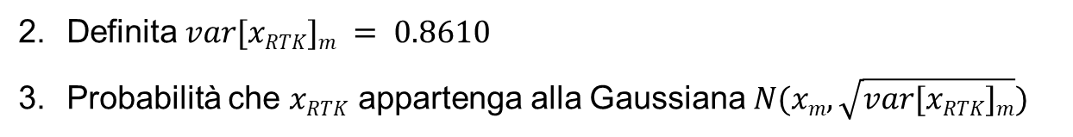
4.L’algoritmo
Definita $var[xRTK]m = 0.8610$
Probabilità che $xRTK$ appartenga alla Gaussiana $N(xm,\sqrt{var[xRTK]m})$

Slide 14
Conclusioni
Importante una vicinanza tra i telefoni inferiore ai 2m
Applicare l’algoritmo ad una media di misurazione RTK e RSSI
Accuratezza di circa 80cm

